Slide 2
Promoção do Sucesso Educativo
1- Enquadramento
2- Diagnóstico
3- Mesa Redonda
4- Debate
5- Conclusões
Junho de 2016

Slide 3
Promoção do Sucesso Educativo
Enquadramento
Resolução do Conselho de Ministro n.º 23/2016, de 11 de abril.
Neste âmbito, o Governo entende promover a criação do Programa Nacional de Promoção do Sucesso Escolar assente no princípio de que são as comunidades educativas quem melhor conhece os seus contextos, as dificuldades e potencialidades, sendo, por isso, quem está melhor preparado para encontrar soluções locais e conceber planos de ação estratégica, pensados ao nível de cada escola, com o objetivo de melhorar as práticas educativas e as aprendizagens dos alunos.
Junho de 2016

Slide 4
Promoção do Sucesso Educativo
O Ministério de Educação assumirá um papel de apoio às escolas e aos docentes, com especial enfoque na dinamização de planos de formação contínua dirigidos quer à conceção dos planos quer à sua implementação, disponibilizando apoio específico a medidas que se revelem essenciais na melhoria do trabalho pedagógico em sala de aula.
Junho de 2016

Slide 5
Promoção do Sucesso Educativo
Nos termos do artigo 28.º da Lei n.º 4/2004, de 15 de janeiro, e das alíneas d) e g) do artigo 199.º da Constituição,o Conselho de Ministros resolve:
1 — Criar o Programa Nacional de Promoção do Sucesso Escolar, doravante designado por Programa, com a finalidade de promover um ensino de qualidade para todos, combater o insucesso escolar, num quadro de valorização da igualdade de oportunidades e do aumento da eficiência e qualidade da escola pública.
Junho de 2016

Slide 6
Promoção do Sucesso Educativo
2 — Aprovar os seguintes princípios para o Programa:
a) A criação de um vasto compromisso social sobre o desígnio natural do processo de escolarização, da função social da escola e do estabelecimento do sucesso como meta a atingir, através de um debate público alargado sobre o papel da escola na capacitação dos indivíduos;
Junho de 2016

Slide 7
Promoção do Sucesso Educativo
d) A promoção de práticas que permitam antecipar e prevenir o insucesso, através de uma aposta na intervenção precoce, em detrimento de um enfoque em estratégias remediativas;
e) A dinamização de um programa de formação contínua, que capacite as escolas para a reflexão sobre práticas locais e para o desenvolvimento de estratégias inovadoras e indutoras de mudança;
Junho de 2016

Slide 8
Promoção do Sucesso Educativo
g) A produção de conhecimento científico sobre o sucesso escolar, suas condicionantes, fatores preditores, estratégias de prevenção, estratégias de remediação de insucesso, práticas letivas, monitorização de estratégias e medidas de avaliação do sucesso em educação.
Junho de 2016

Slide 9
Promoção do Sucesso Educativo
Diagnóstico
Dificuldades:
Aprendizagem
Expressão escrita
Expressão oral
Interpretação
Saber ouvir
Junho de 2016

Slide 10
Promoção do Sucesso Educativo
Diagnóstico
Falta de:
Autonomia
Atenção e concentração
Brio
Comportamento adequado
Conhecimentos de base
Empenho
Expectativas face ao futuro
Hábitos de trabalho e estudo
Maturidade intelectual
Responsabilidade
Junho de 2016

Slide 11
Promoção do Sucesso Educativo
Como melhorar a aprendizagem dos alunos?
O que mudar nas práticas de ensino?
Junho de 2016

Slide 12
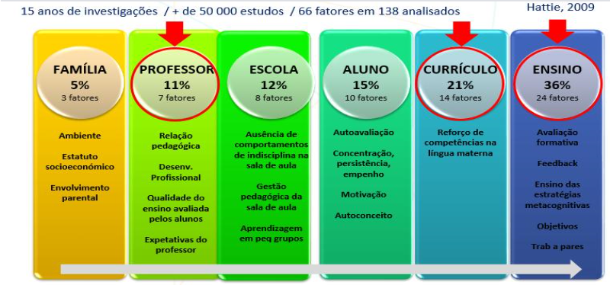
Promoção do Sucesso Educativo
O que ajuda mais os alunos a aprender?
Junho de 2016

Slide 13
Promoção do Sucesso Educativo
A única forma de melhorar a aprendizagem é melhorar o ensino:
Garantindo um bom professor em cada aula (Escudero e Luís, 2006)
Um currículo adequado às atuais exigências e acessível (Bolívar, 2010)
Estratégias didáticas adequadas que promovam bons resultados (Hopkins, 2008)
Junho de 2016

Slide 14
Promoção do Sucesso Educativo
O que sabemos sobre a eficácia do ensino?
Que existe um conjunto de atitudes, de condutas, de modos de gerir e de concluir uma aula conduzida por um professor eficaz.
Junho de 2016

Slide 15
Promoção do Sucesso Educativo
“O compromisso dos professores é um fator crítico para a melhoria do ensino”
A mudança tem que surgir da vontade dos professores. Uma ação intencional de querer e de acreditar;
Sem o envolvimento dos professores as imposições externas ou os incentivos económicos pouco podem fazer.
Junho de 2016

Slide 16
Promoção do Sucesso Educativo
Que caraterísticas tem um professor competente?
Conhecimento
Expetativas elevadas (possui e comunica aos alunos)
Profissionalismo (responsabilidade, respeito pelos outros, capacidade de mudança,…)
Liderança (flexibilidade, prestação de contas, firmeza, determinação,…)
…
Junho de 2016

Slide 17
Promoção do Sucesso Educativo
Que caraterísticas tem um professor competente? ( Cont.)
…
Pensamento (analítico, concetual, reflexivo)
Planificação (procura de informação, iniciativa, orientação na melhoria,…)
Relação com os outros (interação, compreensão, influência na equipa, clima de colaboração e de entreajuda…)
Reflexão sobre o ensino e a aprendizagem - supervisão (formação colaborativo)
Procura de boas práticas - formação adequada às necessidades
Junho de 2016

Slide 18
Promoção do Sucesso Educativo
O bom professor: aspetos didáticos
Motiva, atuando para captar a atenção dos alunos (formação de expetativas)
Esclarece a intenção/ utilidade do que vai ser ensinado (motivação para aprender)
Contextualiza o ensino (mobilização de situações conhecidas, estimulantes, polémicas)
Relaciona os conteúdos (recuperação da aprendizagem/ ligação com aulas anteriores/ estimulação da recordação)
Competente (em termos científicos e didáticos), disponibiliza nova informação adequadamente
Junho de 2016

Slide 19
Promoção do Sucesso Educativo
O bom professor: aspetos didáticos ( Cont.)
Promove o desempenho ativo e orienta a aprendizagem (trabalhos práticos, exploração de textos e esquemas, dando exemplos, etc.)
Proporciona feedback (oportunamente, evidencia o que os alunos fazem certo e errado)
Reforça a atenção e promove a transferência (fazendo sínteses e destacando o essencial)
Avalia a evolução dos desempenhos dos alunos
Junho de 2016

Slide 20
Promoção do Sucesso Educativo
O bom professor: aspetos relacionais
Atende ao cumprimento das regras que acautelam a disciplina (cuida do modo como os alunos se tratam uns aos outros e ao professor)
Atua no sentido de envolver todos os alunos nas atividades
Atua no sentido de implicar todos alunos na melhoria do comportamento e na melhoria da aprendizagem.
Junho de 2016

Slide 21
Promoção do Sucesso Educativo
Como é que a escola pode gerir recursos?
Uma escola que vê o sucesso escolar como a sua condição natural
equaciona novos modos de (re)agrupamento de alunos,
partilha as responsabilidades dos resultados alcançados,
supervisiona e monitoriza as práticas de ensino,
enfatiza a avaliação formativa,
Valoriza o plano de formação dos profissionais
Tem visão e missão bem definidas e assumidas por (quase) todos
Junho de 2016

